Slide 1

Kako odabrati pr(a)vo zanimanje?

Slide 2


Kako odlučiti o svojoj budućnosti?
Na početku prevladavaju pitanja.
Za odgovorima treba tragati i uložiti
dosta vremena u prikupljanje informacija.
Važno je sagledati i vlastite mogućnosti,
interese, planove.
Tek kad imamo odgovore
možemo donijeti dobru odluku.

Slide 3

Važno je dobro se pripremiti
pravodobno prikupiti
informacije o
  zanimanjima
  mogućnostima obrazovanja
  mogućnostima zapošljavanja
ostvariti što bolji
uspjeh u obrazovanju

Slide 4
Profesionalno usmjeravanje
Ako ste neodlučni – možete
potražiti savjet (roditelja, učitelja, stručnih suradnika u školi, mentora, liječnika, studenata, poslodavaca, stručnjaka u zvanju ili profesionalnih savjetnika),
a najvažnije će biti – upoznati sebe samoga!

Slide 5

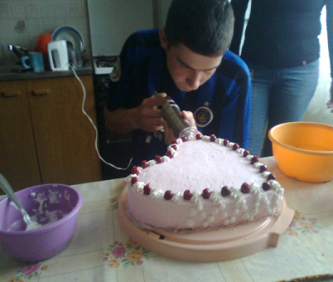


Svako zanimanje ima svoje specifičnosti
Rad s ljudima. Rad u uredu. Rad u poljoprivredi…
Rad u proizvodnji…izrada proizvoda…trgovina…
Obrtnički rad… Rad s djecom… Rad na izgradnji
objekata, mostova…Rad u ugostiteljstvu, turizmu…
Rad s tekstovima, dokumentima… primjena popisa…
Izrada izračuna…nacrta…dizajn…glazba…gluma…
Radu u ugostiteljstvu…sportu…institutu…bolnici…
zrakoplovu…zoološkom vrtu…laboratoriju…

Slide 6

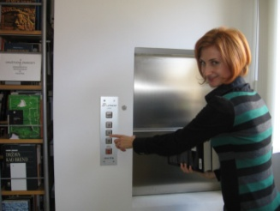
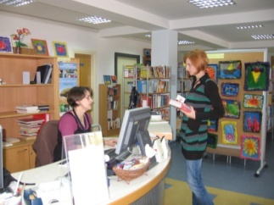
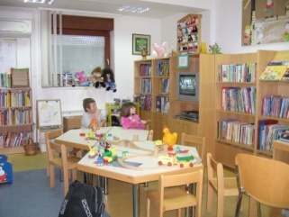
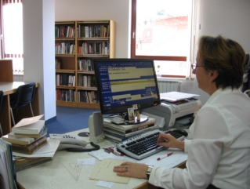

Pojedino zanimanje…
…pokušajte sagledati tako da zamislite kakvi su:
mjesto rada
dnevni radni zadaci
materijali s kojima se radi
sredstva s kojima se radi
tehnologija posla/poslovni procesi
radno vrijeme
očekivanja klijenata, naručitelja, rukovoditelja

Slide 7
Samoprocjena – svi smo različiti
Napravite samoprocjenu: kakvi su vaši..?
Socijalne vještine
Sustav vrijednosti
Vještine
Mogućnosti zapošljavanja
Znanja
Interesi
Sposobnosti
Stavovi
interesi
sklonosti
sposobnosti
vrijednosti
osobnost
vještine
navikama
znanja
zdravlje
mogućnosti

Slide 8

Očekivanja
Kultura ponašanja
Komunikacijske vještine
Uzori
Podu-
zetnost
Vizija, misija
Vještina utjecanja
Klizno radno vrijeme
Hobiji
Odnos prema drugima
Znanje povijesti
Socijalne vještine
Volonterstvo, članstvo u udrugama
Pamćenje oblika i lica
Socijalne vještine
Socijalne vještine
Socijalne vještine
Stavovi
Interesi
Interesi
Odnos prema radu
Interesi
Ručna spretnost
Znanje jezika
Znanja iz informatike
Talent za jezike
Verbalne sposob.
Znanja
Sposobnosti
Znanja
Sposobnosti
Znanja
Znanja
Sposobnosti
Mogućnost rada od kuće
Prostorno predočavanje
Numeričke sposobnosti
Mobilnost
Mogućnosti zapošljavanja
Sustav vrijednosti
Sustav vrijednosti
Sustav vrijednosti
Sposobnost vođe
Traženo samo u nekoj regiji
Konkurencija na tržištu rada
Etika
Vještine
Vještine
Vještine
Tradicija
Zdravlje
Deficitarno zanimanje
Vještine samo-
prezentiranja
Informatičke vještine
Sportska postignuća
Status
Želja za pomaganjem drugima

Slide 9
Kako prepoznati svoje interese, sposobnosti, vrijednosti, crte ličnosti ...
Pokušajte sagledati svoje osobine tako da analizirate:
svakodnevne aktivnosti
što volite raditi, a što ne
kakvi ste u odnosu s drugima
što drugi govore o vama i kako vas doživljavaju
što vam je važno, što vas veseli i ispunjava
kako se i gdje vidite u budućnosti
kako rješavate probleme i kao se nosite s problemima
itd ...

Slide 10
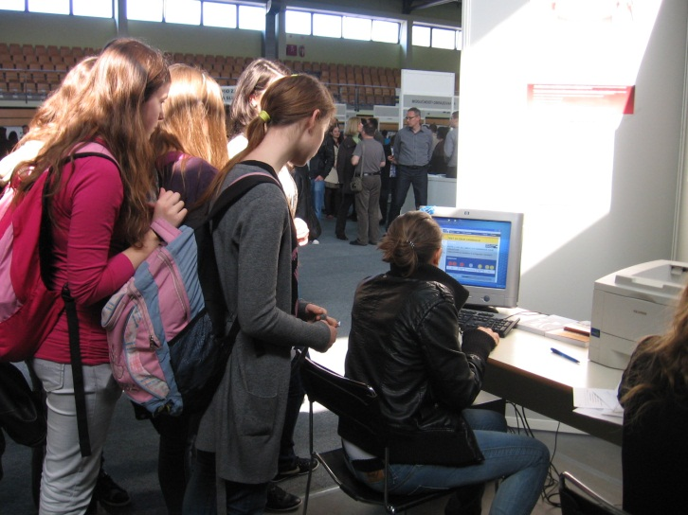
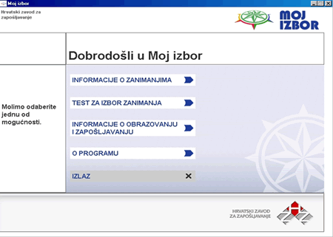
Pomoć u samoprocjeni interesa
Može vam pomoći Računalni program za profesionalno usmjeravanje „Moj izbor”
dostupan za korištenje učenicima u Hrvatskom zavodu za zapošljavanje u Krapini
besplatan
uz najavu na tel. 049/382-252 učeniku asistira i savjetnik za profesionalno usmjeravanje

Slide 11
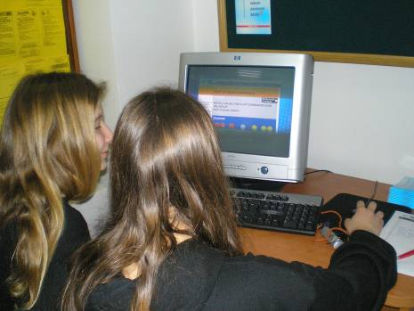
Računalni program „Moj izbor”
Računalni program „Moj izbor“ korisnicima pruža mogućnost:
.
samoinformiranja o različitim zanimanjima - detaljan uvid u
bazu s oko 350 opisa zanimanja. Svaki opis zanimanja sadrži:
  kratak opis zanimanja
  potrebno obrazovanje
  opis poslova
  znanja, vještine i poželjne osobine
  uvjeti rada
  srodna zanimanja
  mogućnosti zapošljavanja
  ostale informacije
  fotografije zanimanja
2. samoinformiranja o obrazovanja i zapošljavanju u Republici Hrvatskoj - osnovne informacije o strukturi, postojećim propisima u području obrazovanja i zapošljavanja te savjeti za unapređivanje vještina za razvoj karijere.
3. samoprocjene profesionalnih interesa - interaktivni upitnik koji se odnosi na privlačnost bavljenja radnim aktivnostima vezanim uz znanja, vještine i uvjete rada pojedinog zanimanja.
4. samoprocjene kompetencija - interaktivni upitnik koji se odnosi na samoprocjenu razvijenosti kompetencija, tj. vještina koje je korisnik stekao kod kuće, tijekom školovanja ili na radnom mjestu.

Slide 12
Na izbor utječu i …

Slide 13
Mogućnost zapošljavanja
U ovom materijalu potražite detaljnije informacije o potražnji za radnicima, broju posloprimaca po pojedinim kvalifikacijama, najtraženijim zanimanjima, preporukama za upisnu politiku… istražujte, usporedite, analizirajte!
Broj traženih profila zanimanja/ u priručniku Kretanja na tržištu rada
Preporuke za upisnu politiku
Stope zapošljavanja/ u priručniku Kretanja na tržištu rada

Slide 14

Stručna pomoć u profesionalnom usmjeravanju
Učenici koji o svemu ovome žele razgovarati sa savjetnikom za profesionalno usmjeravanje mogu nam se obratiti:
HRVATSKI ZAVOD ZA ZAPOŠLJAVANJE
PODRUČNI URED KRAPINA
Odsjek za profesionalno usmjeravanje i obrazovanje
Krapina, K.Š. Đalskog 4
049/382-252
E-mail: hzz.krapina@hzz.hr
Možete tražiti:
Profesionalno informiranje
Profesionalno savjetovanje
Informativne materijale
Sve usluge za krajnje korisnike (učenike, roditelje) su besplatne.

Slide 15

Što je profesionalno usmjeravanje?
„Profesionalno usmjeravanje je skup različitih aktivnosti koje pojedincima omogućuju identificirati vlastite mogućnosti, kompetencije i interese u različito doba života, kako bi donijeli odluke o obrazovanju, osposobljavanju i zapošljavanju i upravljali vlastitom profesionalnom karijerom”.
(Rezolucija 2004., 2008.)

Slide 16
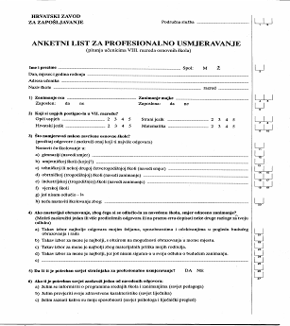
Profesionalno usmjeravanje učenika
  Profesionalno usmjeravanje učenika
  provodi se zajedničkim djelovanjem
  stručnih suradnika škola i savjetnika
  za profesionalno usmjeravanje HZZ-a
  Početkom nastavne godine anketiraju se
  svi učenici završnih razreda osnovne i
  srednje škole i u profesionalno savjetovanje
  uključuju učenici sa zdravstvenim ili drugim
  teškoćama ili faktorima zbog kojeg im je sužen
  izbor zanimanja te neodlučni učenici.
  Učenik ili roditelj mogu se i neposredno
  obratiti i dogovoriti termin u odsjeku za
  profesionalno usmjeravanje / Hrvatski zavod
  za zapošljavanje Područni ured Krapina

Slide 17

Oblici rada u profesionalnom usmjeravanju
Individualna informiranja
Grupna informiranja
Individualna savjetovanja
Grupna savjetovanja
Radionice
Samoinformiranje
Samoprocjena
GRUPNA INFORMIRANJA
INDIVIDUALNA SAVJETOVANJA
GRUPNA SAVJETOVANJA, RADIONICE

Slide 18

Profesionalno savjetovanje
Profesionalno savjetovanje je proces
tijekom kojeg se učenicima, na temelju
prikupljenih relevantnih podataka
(sposobnosti, zdravstveno stanje, interesi, motivacija, obrazovna povijest, podaci s tržišta rada)
pomaže odabrati
najprimjerenije obrazovanje.
Proces uključuje testiranje područja sposobnosti, mišljenje liječnika (ako je potrebno) i razgovor sa savjetnikom za profesionalno usmjeravanje.
Za pojedine ciljne skupine osim usmenog savjeta, izdaje se pisano Mišljenje.

Slide 19





Brošure HZZ
Kamo nakon osnovne škole?
dostupne su u elektronskom obliku na mrežnim stranicama Hrvatskog zavoda za zapošljavanje http://www.hzz.hr/default.aspx?id=10353
U brošurama se nalaze opisi zanimanja, informacije

Slide 20
Deficitarna zanimanja
  Bravar/bravarica
  Mesar/mesarica
  Pekar/pekarica
  Tesar/tesarica
Hrvatski zavod za zapošljavanje s ciljem poticanja upisa u prvi razred srednje škole za neka zanimanja preuzima trošak liječničkog pregleda i liječničke svjedodžbe. Uputnice će se moći dobiti u ispostavama Hrvatskog zavoda za zapošljavanje.

Slide 21

Preporuke za obrazovnu upisnu politiku i politiku stipendiranja
U okviru provedbe Programa gospodarskog oporavka, Vlada Republike Hrvatske donijela je na sjednici održanoj 15. srpnja 2010. godine Uredbu o praćenju, analizi i predviđanju potreba tržišta rada za pojedinim zvanjima, te izradi i uzimanju u obzir preporuka za obrazovnu upisnu politiku.
            Na temelju navedene Uredbe, Upravno vijeće Hrvatskog zavoda za zapošljavanje donijelo je Plan i metodologiju praćenja, analize i predviđanja potreba tržišta rada za pojedinim zvanjima, te izrade preporuka za obrazovnu upisnu politiku.
U skladu s navedenim Planom i metodologijom, područni uredi Hrvatskog zavoda za zapošljavanje, uz koordinaciju od strane Središnjeg ureda, proveli su analizu i prognozu potreba tržišta za pojedinim zvanjima, te izradili preporuke za obrazovnu upisnu politiku.

Slide 22
Preporuke za obrazovnu upisnu politiku i
politiku stipendiranja Područje: Krapinsko-zagorska županija – 2014.
Obrazovni programi u kojima treba povećati broj upisanih i stipendiranih učenika ili studenata
Stručni studij:
Sestrinstvo
Sveučilišni studij:
Medicina*
Anglistika*
Germanistika*
Matematika*
Strojarstvo*
Elektrotehnika*
Farmacija*
Kroatistika*
Informatika*
Agronomija*
Edukacijska rehabilitacija*
Građevinarstvo*
Arhitektura i urbanizam*
Trogodišnji srednjoškolski:
CNC operater/CNC operaterka
Tokar/tokarica
Bravar/bravarica
Pekar/pekarica*
Konobar/konobarica
Mesar/mesarica*
Zidar/zidarica
Tesar/tesarica
Strojobravar/strojobravarica
Elektroinstalater/elektroinstalaterka
Četverogodišnji srednjoškolski:
-

Slide 23
Preporuke za obrazovnu upisnu politiku i
politiku stipendiranja Područje: Krapinsko-zagorska županija – 2014.
Trogodišnji srednjoškolski:
Frizer/frizerka
Automehaničar/automehaničarka
Prodavač/prodavačica
Četverogodišnji srednjoškolski:
Komercijalist/komercijalistica
Hotelijersko-turistički tehničar/ ka
Upravni referent/upravna referentica
Fizioterapeutski tehničar/tehničarka
Ekonomist/ekonomistica
Stručni studij:
Radiološka tehnologija*
Poslovna ekonomija*
Fizioterapija
Radna terapija*
Sveučilišni studij:
Politologija*
Ekonomija – smjer menadžment*
Promet – cestovni smjer*
Obrazovni programi u kojima treba smanjiti
broj upisanih i stipendiranih učenika ili
studenata

Slide 24


Kretanja na tržištu rada
Podatke o traženim zanimanjima i kretanjima na tržištu rada možete naći na www.hzz.hr
Osnovnim školama Hrvatski zavod za zapošljavanje Područni ured Krapina dostavlja analitičko statistički materijal Kretanja na tržištu rada s detaljnim informacijama o potražnji po pojedinim zanimanjima i učenici mogu u školi dobiti takve informacije

Slide 25
Socijalne vještine
Sustav vrijednosti
Vještine
Mogućnosti zapošljavanja
Znanja
Interesi
Sposobnosti
Stavovi

Slide 26
Zašto je važan primjeren odabir?
Svaka osoba posjeduje svoj jedinstven i neponovljiv sklop interesa, vrijednosti i sposobnosti.
Ako radimo ono što je u skladu s našim životnim vrijednostima i što nas istinski zanima, bit ćemo zadovoljni, ispunjeni i visoko motivirani.
Međutim, radimo li ono što je s njima u suprotnosti, bit ćemo nezadovoljni, demotivirani, s osjećajem praznine i neispunjenosti, bez obzira jesmo li objektivno uspješni.

Slide 27
Isto zvanje, različita radna mjesta
bankarski službenik
suradnik u odjelu za ljudske resurse
stručni suradnik u vrtiću
suradnik u odjelu za marketing
organizator eventa
PISHOLOG
predavač u SŠ
EKONOMIST
školski psiholog
savjetnik za zapošljavanje
zastupnik u osiguranju
klinički psiholog
knjigovođa
Notes:
27

Slide 28

Cilj:
  pridonijeti unapređenju ravnoteže ponude i potražnje na
  tržištu rada uvažavajući potrebe tržišta rada i potrebe i
  potencijale pojedinca
Profesionalno usmjeravanje

Slide 29
Potrebe korisnika
Rezultati Ankete o profesionalnim namjerama učenika u školskoj godini 2011./2012. ukazuju kako učenici imaju izraženu potrebu za uslugama prof. usmjeravanja:
  Učenici osnovne škole:
  35% učenika osnovne škole neodlučno vezano uz odabir srednjoškolskih programa obrazovanja
  70% učenika osnovne škole navodi jednu ili više teškoća prilikom donošenja profesionalne odluke dok najveći broj (46%) navodi kako ne može odlučiti između nekoliko zanimanja koja ih podjednako privlače
  Učenici srednje škole:
  9% učenika srednje škole nije donijelo profesionalnu odluku što nakon srednje škole, a 37% namjerava nastaviti obrazovanje, ali je neodlučno oko odabira studija

Slide 30
Novi modeli pružanja usluga korisnicima
klasični modeli pružanja usluga s naglaskom na individualizirane neposredne usluge, poput individualnog savjetovanja često nisu dostatne da odgovore na potrebe korisnika
razvoj ICT usluga je donio mnogobrojne promjene i izazove u pružanju usluga profesionalnog usmjeravanja
razvoj sustava pružanja diferenciranih usluga
potreba za razvojem novih modela rada s korisnicima

Slide 31

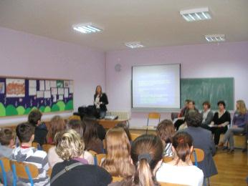
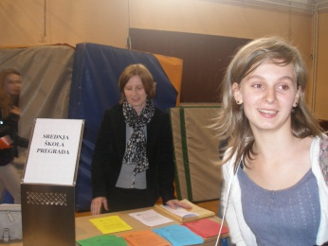
Zajednički projekt
„Prezentacija zanimanja”
Srednje škole
Osnovne škole
HZZ Područni ured Krapina
Krapinsko-zagorska županija

Slide 32
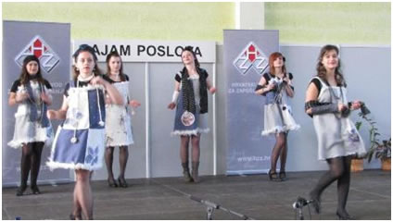
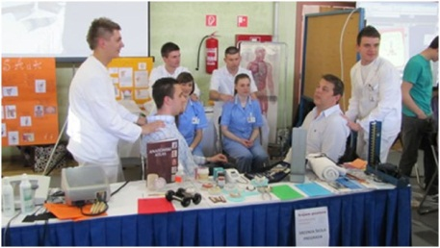
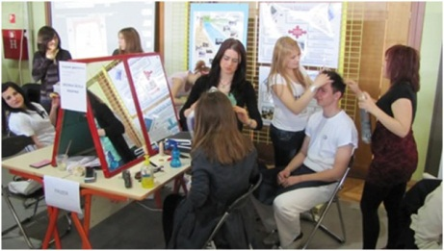
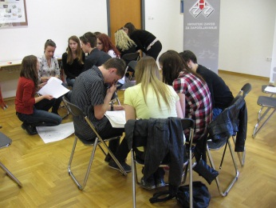

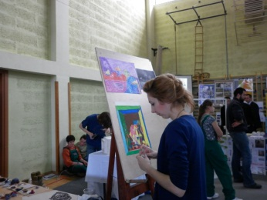
Dani profesionalnog usmjeravanja
Godišnja manifestacija koja okuplja niz izlagača - obrazovnih ustanova, gdje učenici mogu vidjeti prezentacije zanimanja i upoznati se s mogućnostima upisa

Slide 33

Sretno!
HRVATSKI ZAVOD ZA ZAPOŠLJAVANJE
PODRUČNI URED KRAPINA
K. Š. Đalskog 4
49000 Krapina
Tel. +385-(0)49-382-252
Fax. +385-(0)49-373-295
hzz.krapina@hzz.hr *** www.hzz.hr
www.hzz.hr
HZZ Područna služba Krapina

